Slide 1
Groupe académique
Certification - Règlementation
Jeudi 21 mars 2024

Slide 2
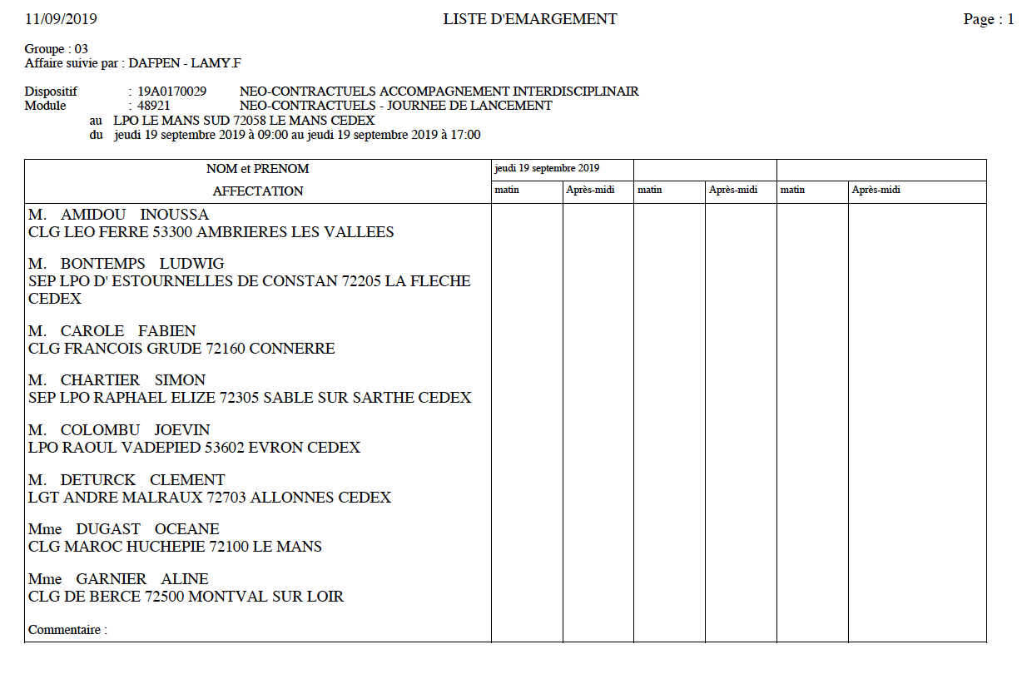
Groupe Académique CERTIFICATION Jeudi 21 mars 2024
Bienvenue !
Un café – un thé – quelques douceurs
Une liste d’émargement à signer
Participants
GRETA-CFA Loire Atlantique : Milène FORMON - Annie GUEGAN
GRETA-CFA Vendée : Marie-Line MAUDET-QUESNÉE
GRETA-CFA 49 : Muriel CESBRON
GRETA-CFA Maine : Vincent RAGUIN

Slide 3
ORDRE DU JOUR
Guide pratique « Certification et vie des diplômes»
E-plome : La question des intégrations
Echanges de pratiques
Calendrier des sessions intermédiaires de jury
Veille réglementaire et informationnelle
Projet de thèse de Julie ROYER : Décrochage des enseignants
Site internet « Certification » : retour d’expérience
Qualiopi : Gestion de la veille informationnelle
Planification des 4 visites GRETA-CFA

Slide 4
Guide pratique de la CERTIFICATION et Vie des diplômes – Edition 2024
Une actualisation annuelle
NOUVEAUTE : Une actualisation de la « vie des Titres Professionnels »

Slide 5
E-PLOME : Déclaration d’ouverture pour une intégration
PROCESSUS ACTUEL (jusqu’en juin 2023)
Un masque de saisie
Un avis DRAFPIC sur la réglementation (Sophie B.)
Un avis favorable du corps d’inspection (95% des demandes)

Slide 6
E-PLOME : Déclaration d’ouverture pour une intégration
Evolution de la demande de process
Un avis du corps d’inspection
Un masque de saisie
Un document pédagogique d’accompagnement
Un avis DRAFPIC (Sophie B)
https://e-plome.ac-nantes.fr/login
Certif_Dossier d'infos déclaration_version 2023 V5 (1).docx

Slide 7
ECHANGES DE PRATIQUES entre GRETA-CFA
Les aménagements d’épreuves pour un candidat RQTH :
Respect de la circulaire du 8 décembre 2020
Echanges autour des Titres Professionnels :
- Guide opératoire de saisie pour demande d’agrément sur la plateforme « Démarches simplifiées »
2023 - Guide de saisie Agrément TP (Milene).DOCX
- Quelles pratiques des CFP pour les créations de compte/Identifiants sur le site « Démarches simplifiées » ?
BTS Management Opérationnel de la Sécurité et obtention de la carte de professionnelle « Surveillance Humaine et Gardiennage »
Les conditions de recrutement de formateurs appelés à évaluer par CCF

Slide 8
ECHANGES DE PRATIQUES entre GRETA-CFA
Quelle procédure dans le cas d’un apprenant qui n’a pas le nombre nécessaire de semaine de PFMP ?
Une personne titulaire d’une certification de niveau 4 peut-elle être dispensée des enseignements généraux sur un CAP ?
Dans quel cas des apprenants peuvent-ils être dispensés de l’épreuve de PSE ?
Quelle est la durée des PFMP par blocs de compétences ? Avons-nous un retour du collège des inspecteurs ?

Slide 9
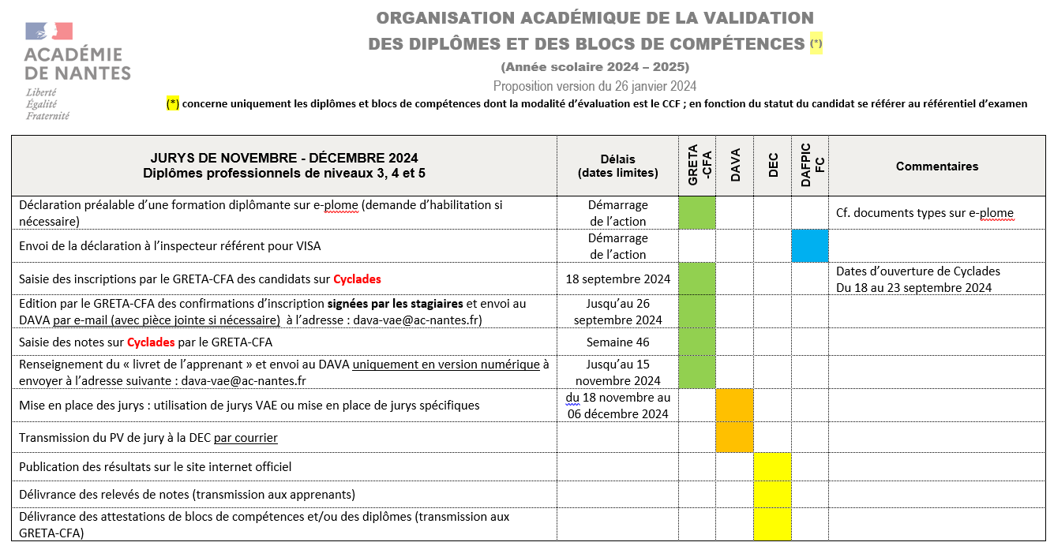
Calendrier des session intermédiaires - DAVA
Calendrier sessions intermédiaires 2024-2025.pdf

Slide 10
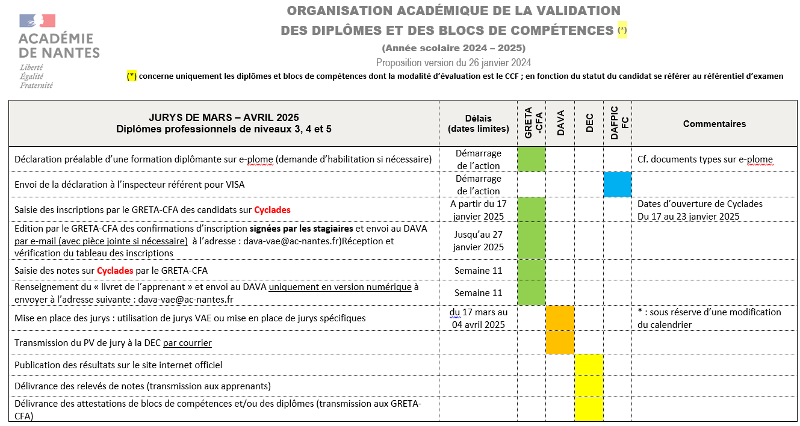
Calendrier des session intermédiaires - DAVA

Slide 11
VEILLE REGLEMENTAIRE & INFORMATIONNELLE
Réglementation pour inscription à un BP :
Caractéristiques du BP :
- Prolongement d’une certification de niveau 3 (CAP)
- Être en contrat de prof. Ou contrat d’apprentissage
- Justifier d’une activité professionnelle de 24 mois
- Examen terminal en juin
PAR CONSEQUENT :
- Un candidat CAP qui passe ses examens sur la session intermédiaire de novembre 2024 ne peut se présenter à l’examen du BP en juin 2026
Les groupes de mathématiques :
Arrêté du 19 février 2024 sur les CAP : Règlementation\Arrete 19 fev 2024_CAP_Groupements maths.pdf
Exemples : groupe 1 : AEPE/industrie/BTP/Maroquinerie/MAV/MMVF
groupe 2 : Filière HCR/Logistique

Slide 12

VEILLE REGLEMENTAIRE & INFORMATIONNELLE
Les groupes de mathématiques BTS :
Note de service du 27 novembre 2023
Mise à jour des groupements de spécialités de BTS pour l’épreuve ponctuelle écrite en mathématiques à la session d’examen 2024
https://www.enseignementsup-recherche.gouv.fr/fr/bo/2023/Hebdo48/ESRS2331014N
Arrêté du 29/11/2023 : modification de l’arrêté de 2012 sur les diplômes professionnels et la R408
https://www.legifrance.gouv.fr/jorf/id/JORFTEXT000048604721
Dispense pour les candidats qui justifient d’une RQTH ET un certificat médical attestant de l’incompatibilité du handicap avec le module de formation prévu.

Slide 13
VEILLE REGLEMENTAIRE & INFORMATIONNELLE
Arrêté du 14 décembre 2023 portant modification de l'arrêté du 15 janvier 2019 relatif aux diplômes professionnels délivrés par le ministre de l'éducation nationale et de la jeunesse et aux brevets de techniciens supérieurs permettant la délivrance de l'autorisation d'intervention à proximité des réseaux (AIPR)
On retrouve en annexe la liste des spécialités de diplômes professionnels délivrés par les ministres chargés de l'éducation et des brevets de techniciens supérieurs permettant la délivrance de l'autorisation d'intervention à proximité des réseaux.
https://www.legifrance.gouv.fr/jorf/id/JORFTEXT000049199279
Dépêche AEF du 24 novembre 2023 portant sur une décision de la Cour de Cassation :
Faute inexcusable du l’employeur et de l’organisme de formation si ce dernier n’a pas réalisé les modules de formation sécurité avant la période de stage en entreprise d’un stagiaire. Sont exonérés de la faute inexcusable, les stagiaires demandeur d’emploi inscrits par Pôle Emploi (France TRAVAIL) dans le cadre d’une PMSMP (Période de Mise en Situation en Milieu Professionnel).

Slide 14
VEILLE REGLEMENTAIRE & INFORMATIONNELLE
Décret 2024-122 du 19 février 2024 : dispositions applicables à compter de la session 2024
Ce décret modifie plusieurs dispositions du code de l’éducation afin de :
créer des mentions pour les diplômes professionnels de CAP/BP/MC
ajouter des félicitations du jury pour le baccalauréat professionnel,
ajouter une condition restrictive de présentation à l’examen de certaines spécialités de certificat d’aptitude professionnelle pour les candidats majeurs,
actualiser des références aux niveaux de qualification du cadre national des certifications professionnelles.
Le diplôme de CAP, de BP ou de MC délivré au candidat porte les mentions :
Assez bien, quand le candidat a obtenu une moyenne au moins égale à 12 et inférieure à 14 ;
Bien, quand le candidat a obtenu une moyenne au moins égale à 14 et inférieure à 16 ;
Très bien, quand le candidat a obtenu une moyenne égale ou supérieure à 16
Le diplôme de baccalauréat professionnel délivré au candidat porte les mentions :
Assez bien, quand le candidat a obtenu une moyenne au moins égale à 12 et inférieure à 14 ;
Bien, quand le candidat a obtenu une moyenne au moins égale à 14 et inférieure à 16 ;
Très bien, quand le candidat a obtenu une moyenne égale ou supérieure à 16 ;
Très bien, avec les félicitations du jury, quand le candidat a obtenu une moyenne au moins égale à 18.

Slide 15

VEILLE REGLEMENTAIRE & INFORMATIONNELLE
Inffo Formation du 30 novembre 2023 – Nouveau service digital de Pôle Emploi (France Travail)
https://www.francetravail.fr/employeur/solution-recrutement/2024/competences-validees.html
Constat : Les employeurs ont rarement confiance dans les auto-déclarations des CV des candidats
Objectifs :
Les employeurs peuvent valoriser
(et non valider ou certifier) les compétences de leur ancien collaborateur.
Valoriser des savoirs, savoir-faire, savoir-être
Valoriser des compétences si minimum 60 jours d’expérience professionnelle
Apporter une caution et une crédibilité entre pairs
Comment :
Demande initiée par le candidat qui demande à son ancien employeur de « taguer » ses compétences

Slide 16
VEILLE REGLEMENTAIRE & INFORMATIONNELLE
« Certification des compétences », un abus de langage ? - Centre Inffo, 26 février 2024
certification des compétences_vocab_CI 26fev2024.pdf
La notion de "certification des compétences" émerge dans le domaine professionnel, marquant un changement où la valeur d'un individu se mesure désormais par ses compétences validées par un organisme certificateur, et non seulement par son parcours académique. Cependant, dans le droit du travail, cette intrusion peut être considérée comme un abus de langage.
Le droit de la consommation définit la certification comme l'attestation de conformité à des normes, mais cette définition ne s'applique pas pleinement au domaine des compétences.
Le Code du travail exige une certification enregistrée dans les répertoires nationaux pour être un organisme certificateur de compétences. Cela peut soulever des questions d’impartialité : conflits d'intérêts entre certification des compétences et ventes de formations ?
Deux interprétations divergentes existent quant à ce que certifient réellement les organismes certificateurs : compétences intrinsèques ou acquis de formation.
En conclusion, la "certification des compétences" peut être considérée comme un abus de langage, car elle ne garantit pas nécessairement les compétences individuelles mais plutôt des acquis de formation ou d'expérience.

Slide 17
PROJET DE THESE DE JULIE ROYER : LE DECROCHAGE DES ENSEIGNANTS

Slide 18
REX Site internet de la Certification : Votre allié pour des démarches facilitées
Envoi questionnaire : 93 personnes
Réponse au questionnaire : 32 personnes
Question : Avez-vous utilisé le site ? : 16 personnes ont déclaré ne pas utiliser le site
16 ont déclaré utiliser le site : L’analyse ci-dessous est faite à partir de ces 16 réponses
A quelle fréquence, allez-vous sur le site "Certification" ?
seulement en cas de besoin (recherche d'infos) : 69 %
plusieurs fois par mois : 19 %
une fois par semaine : 6 %
une fois par mois : 6 %
Remarques sur la forme :
La consultation du site se fait uniquement via l’ordinateur
La majorité trouve le site visuellement agréable avec une navigation plutôt aisée et intuitive
1 personne aimerait une page d’accueil à la couleur plus « pepsy ».
1 personne trouve le site pas du tout intuitif et dis devoir utiliser le moteur de recherche.

Slide 19
REX Site internet de la Certification : Votre allié pour des démarches facilitées
Remarques sur le contenu :
Le contenu du site est jugé compréhensif et clair.
A la question « Trouvez-vous toujours les informations recherchées ? »
10 ont répondu « OUI »
5 ont répondu « NON »
Les exemples donnés à la réponse « Non » :
l'accès aux référentiels de certification du Men devraient être plus facile
Durées préconisées par le collège des inspecteurs : document est en cours de modification
Dans la section Titre pro la section "mode opératoire" ne fonctionne pas. Réparé depuis
La majorité du temps oui, je trouve, mais j'ai indiqué "non" car il m'est arrivée de ne pas trouver ce que je cherchais, par exemple le modèle du dossier professionnel pour les titres pros.
je n'ai pas trouvé l'annexe 1-B pour les CAP
une runique "aménagement pour les personnes RQTH" serait-elle pertinente?

Slide 20
REX Site internet de la Certification : Votre allié pour des démarches facilitées
Remarques sur les tutos :
En ce que concerne les tutos :
81 % les jugent très utiles
6.25% les trouvent trop longs
6.25 % préfèrent du texte
La page « actualités » est peu consultée seuls 12 % des utilisateurs s’y attardent mais tous la disent très utile.

Slide 21
Veille Informationnelle et QUALIOPI
Critère 6 : L’inscription et l’investissement du prestataire audité dans son environnement professionnel
Le critère 6 inclut 7 indicateurs
Indicateur 23 : Le prestataire réalise une veille légale et réglementaire sur le champ de la formation
professionnelle et en exploite les enseignements
Indicateur 24 : Le prestataire réalise une veille sur les évolutions des compétences, des métiers et des
emplois dans ses secteurs d’intervention et en exploite les enseignements
Notes:
I23 :
site internet « Certification » avec la page d’accueil pour la veille légale et réglementaire,
Le guide « Certification » + la vie des diplômes + la vie des titres professionnels
Les journées académiques « Certif » avec la partie « Veille réglementaire et informationnelle » (Ppt et CR)
Les journées académiques « Certif » avec la partie «Echanges de pratiques »
Archivage sur un réseau ?
I24 :
Padlet « Industrie »

Slide 22
RENCONTRE « CERTIFICATION » avec les coordonnateurs et coordonnatrices
Proposition de dates :
Jeudi 27 juin 2024 :
Mardi 2 juillet 2024 :
Mardi 4 juillet 2024
Mardi 9 juillet 2024
Jeudi 29 août 2024
Jeudi 5 septembre 2024

